Slide 1
eGezondheid
Wat is er gerealiseerd tijdens en geleerd uit de Covidcrisis ?
Welke accenten krijgt het nieuwe actieplan 2022-2024 ?
ICT4Care
25e colloquium ICT & gezondheidszorg – dinsdag 17 mei 2022

Slide 2
Wat is er gerealiseerd tijdens en geleerd uit de Covidcrisis ?

Slide 3
Historiek
2008: basisdiensten eHealth-platform
2016: G-Cloud als krachtig synergieprogramma (zie https://www.gcloud.belgium.be/)
2018: uitbreiding naar synergieën op het vlak van businessdiensten en -componenten: ReUse-initiatief (zie https://reuse.smals.be/)
2020: COVID-19-pandemie

Slide 4





eHealth-platform
Federale overheidsinstelling opgericht in 2008
ter bevordering van een goed georganiseerde,
onderlinge elektronische dienstverlening en
informatie-uitwisseling tussen alle actoren
in de gezondheidszorg
Met de nodige waarborgen op het vlak van de informatieveiligheid, de bescherming van de persoonlijke levenssfeer en het beroepsgeheim
API
Connectoren Standaarden
Online Authentieke
diensten bronnen
4

Slide 5










Enkele kencijfers
> 88,5 %
van de Belgische burgers hebben
hun geïnformeerde toestemming verleend
voor het delen van gegevens
+97%
van de huisartsen maken gebruik
van eGezondheidsdiensten
193 miljoen
berichten/jaar
via de eHealthBox
Elektronische voorschriften
2021
13,4 miljoen/maand
19.600.000.000
digitale transacties
4.346.796
Belgische patiënten met
Summary Electronic Health Records in gezondheidskluizen
> 29.000
> 4000
  215 miljoen
  elektronische documenten beschikbaar
  in ziekenhuizen en klinische laboratoria
5

Slide 6
Strijd tegen de COVID-19-pandemie
Enkele basisbegrippen
Testen
Contact- en clusteropsporing
Vaccinatie
Wat hebben we geleerd ?

Slide 7
Enkele basisbegrippen
Incubatietijd
  de tijd tussen de blootstelling aan het virus en het verschijnen van symptomen
  COVID-19: gemiddeld 5-6 dagen, maar kan oplopen tot 10-14 dagen
  quarantaine dient bijgevolg 10-14 dagen te bedragen sinds laatste contact met besmette persoon
Besmettelijkheid
  de periode waarin een besmette persoon het virus aan anderen kan doorgeven
  COVID-19: gemiddeld 2 dagen vóór het verschijnen van de symptomen tot 7-10 dagen na het begin van de symptomen
  de isolatie dient bijgevolg 7-10 dagen te bedragen vanaf het begin van de symptomen

Slide 8
Enkele basisbegrippen
Hoogrisico-contact
  een cumulatief contact met een COVID-19-patiënt gedurende minstens 15 minuten binnen een afstand van <1,5m zonder correct gebruik van mondmasker (mond én neus bedekkend) door minstens één persoon en zonder afscheiding door plexiglas
  direct fysiek contact met een COVID-19-patiënt
  direct contact met excreties of lichaamsvloeistoffen van een COVID-19-patiënt
  reizen met een COVID-19-patiënt gedurende meer dan 15 minuten in eender welk transportmiddel, zittend binnen twee zitplaatsen van de patiënt (in eender welke richting), zelfs als alle betrokkenen op een correcte manier een mondmasker droegen

Slide 9
Enkele basisbegrippen
Laagrisico-contact
  cumulatief contact met een bevestigd geval van COVID-19 gedurende minstens 15 minuten op < 1,5m afstand, maar waarbij beiden correct een mondmasker droegen (neus én mond bedekkend) of met volledige afscheiding door plexiglas
  cumulatief contact met een COVID-19-patiënt gedurende minder dan 15 minuten, zonder correct gebruik van mondmasker (mond én neus bedekkend) door minstens één van de betrokkenen en zonder volledige afscheiding door plexiglas
  aanwezigheid in dezelfde kamer/gesloten ruimte als een COVID-19-patiënt gedurende meer dan 15 minuten maar met een afstand van > 1,5 m (bv. personen die in hetzelfde lokaal werken of samen in een wachtzaal zitten)

Slide 10
Testen
Permanente evolutie van de teststrategie in functie van
  evolutie van wetenschappelijke inzichten
  beschikbare types van testen
  capaciteit
    materiaal voor staalafname
    analysemateriaal
    personeel
Veel betrokken actoren
  huisartsen, artsen in collectiviteiten, bedrijfsartsen, …
  testcentra
  ziekenhuizen
  laboratoria
  …

Slide 11
Testen: happy flow
5 stappen
  bepalen van reden om COVID-19-test af te nemen bij een patiënt en toekennen van een “Corona Test Prescription Code” (CTPC) vanuit centrale CTPC-database
  reserveren van tijdstip voor staalafname
  staalafname
  uitvoeren van test en analyse van testresultaat
  beschikbaar stellen van testresultaten
Uiterst modulair, event driven en regelgebaseerd informatiesysteem

Slide 12









Testen: proces
CTPC Code
EMF software
Doctors
Nurses
CTPC
Test location
Collectivities
eHealth Box
Laboratories
Tracing business process engine

Slide 13




Testen: hergebruik
CTPC Code
Integrated software
IUAM
API gateway
IUAM
API gateway
eHealthBox
ETEE
Doctors
Nurses
CTPC
Test centers
DataEncryptor
Seals
Entities prescriptions
Addressbook
ConsultRN
DossierNumberGeneration
CentralPersonnelFile
DmfA
Laboratories
Mandate

Slide 14
Testen: enkele cijfers
Sedert 06/2021
  16,9 M CTPCs aangevraagd
    13,6 M door contactopsporing of gezondheidsprofessionals
    3,3 M door burgers
      1.130.000 na het doorlopen van een zelfevaluatie
      230.000 na een positieve zelftest
      1.250.000 gratis testen vakantie
      700.000 betalende testen
API oproepen: ~600.000 per dag tijdens werkdagen

Slide 15
Hoe verloopt contactopsporing?
Contactopsporing door zorgverleners
Contactopsporing door contact centers
  zie https://www.corona-tracking.info/
Contactopsporing binnen bedrijven en collectiviteiten
  zie https://co-prev.be/nl/covid-19-informatie/ of https://co-prev.be/fr/covid-19-information/
Contactopsporing via app Coronalert
  zie https://coronalert.be/

Slide 16






Contactopsporing door contact centers: proces en hergebruik
elasticms
Passenger Locator Form
Coronalert Form
FORMS
Tracing business process engine
Script&Forms
IUAM
eHealthBox
ETEE

Slide 17
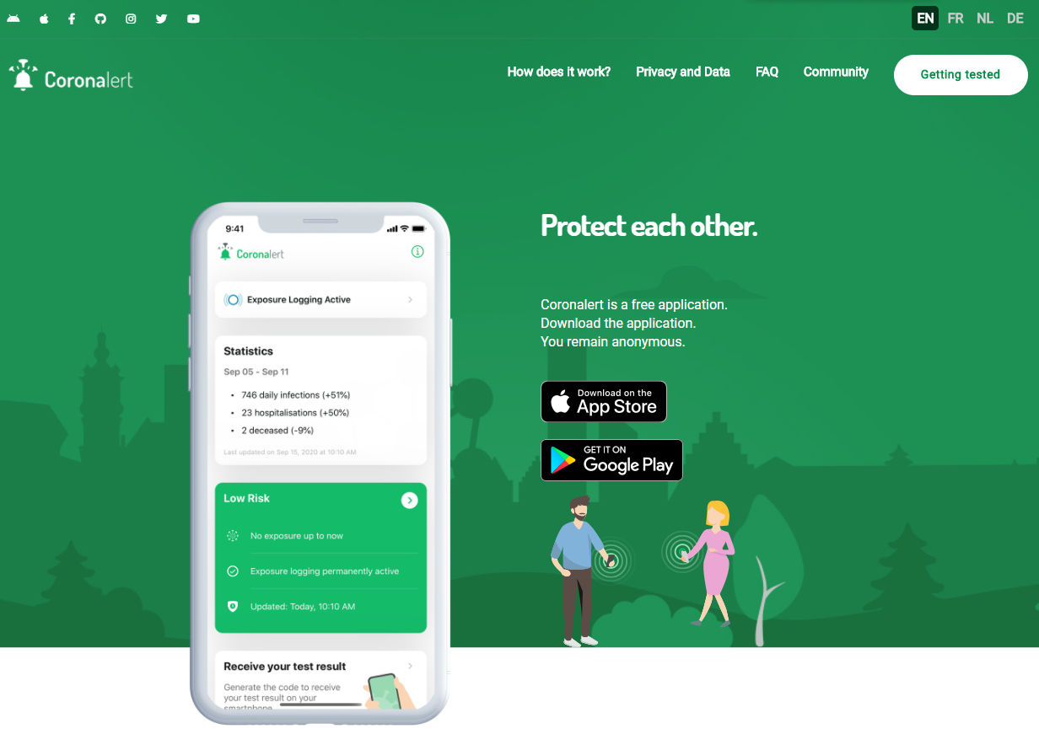
App Coronalert

Slide 18
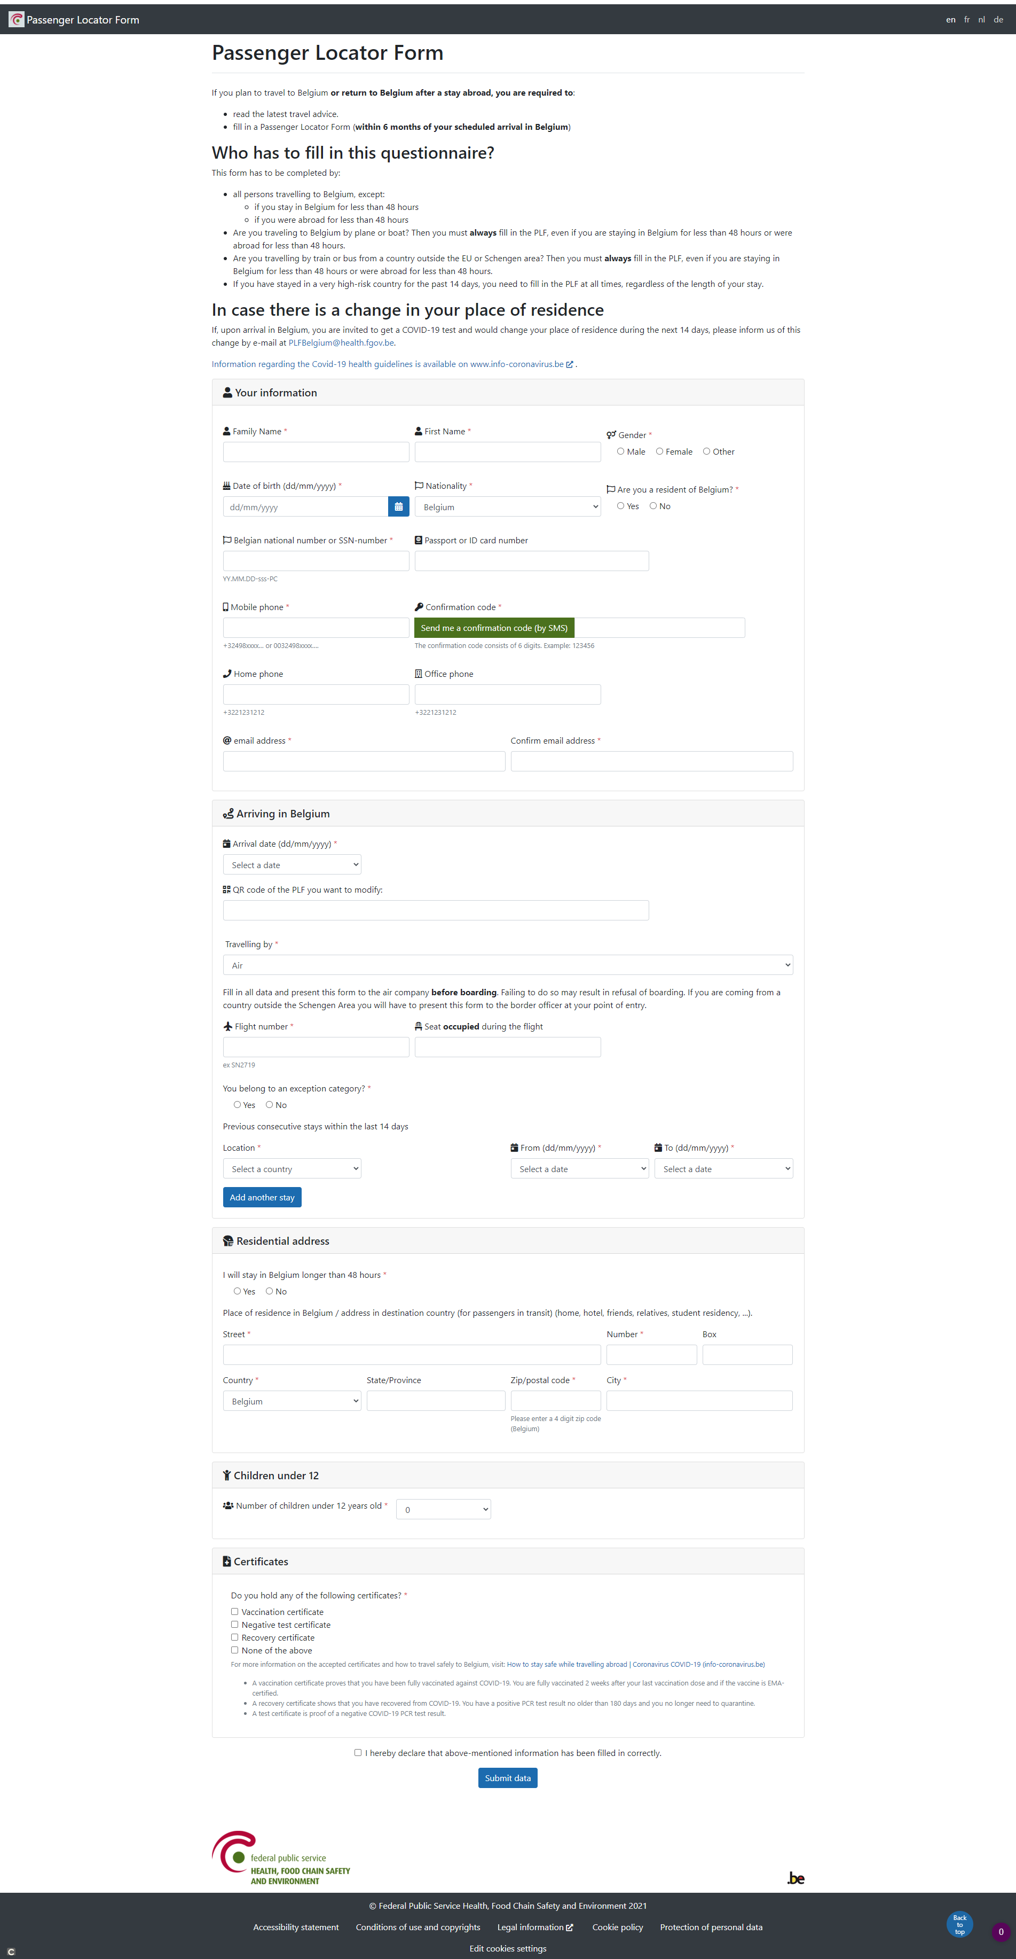
Passenger Locator Form

Slide 19
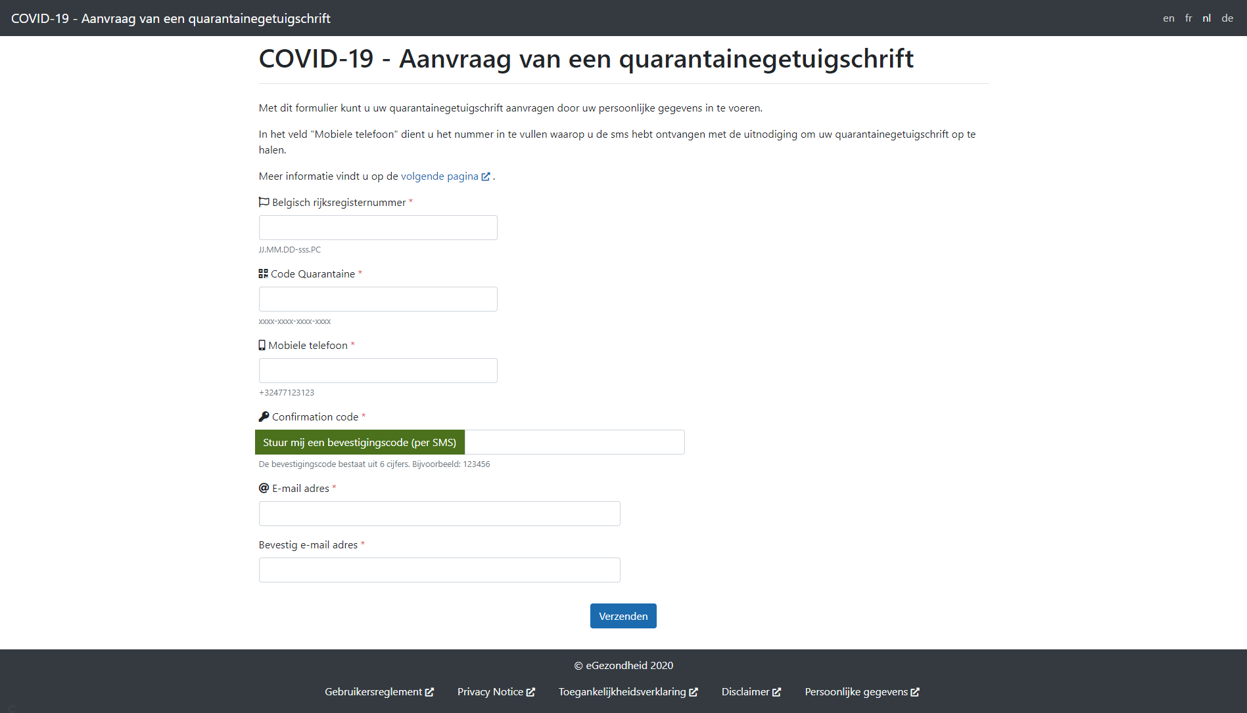
Geïntegreerd burgerportaal

Slide 20
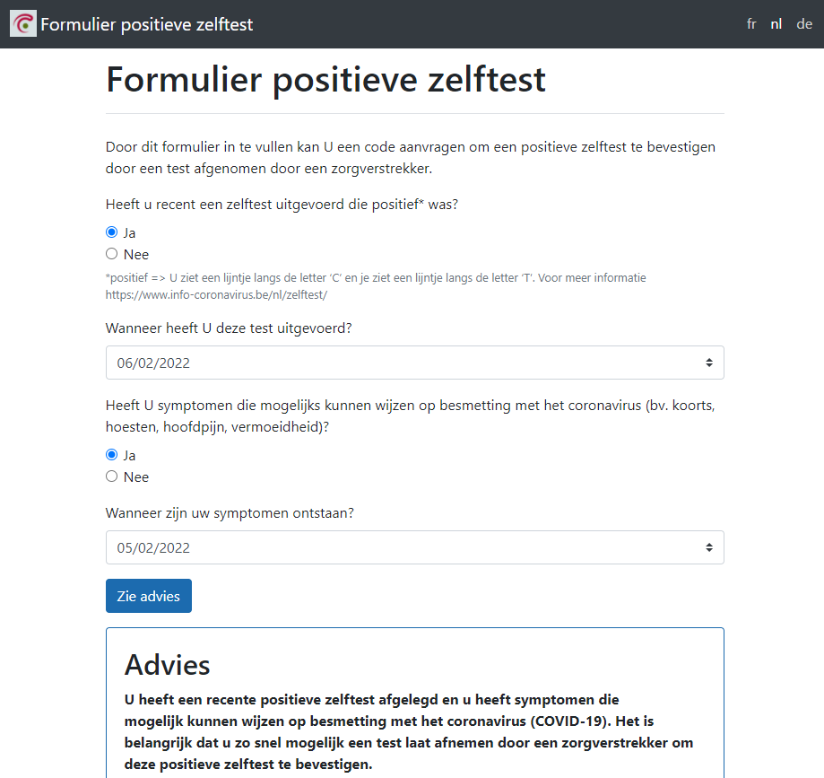
Geïntegreerd burgerportaal

Slide 21
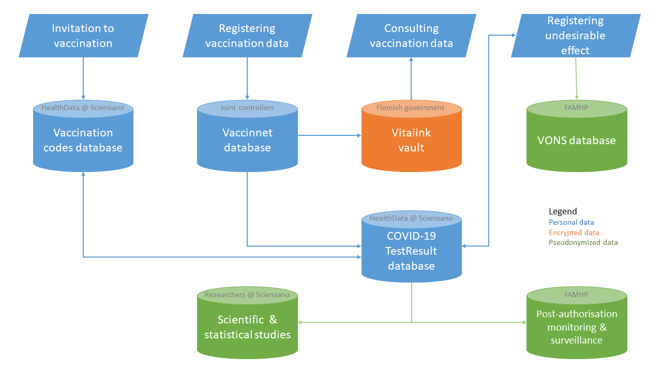
Vaccinatie

Slide 22
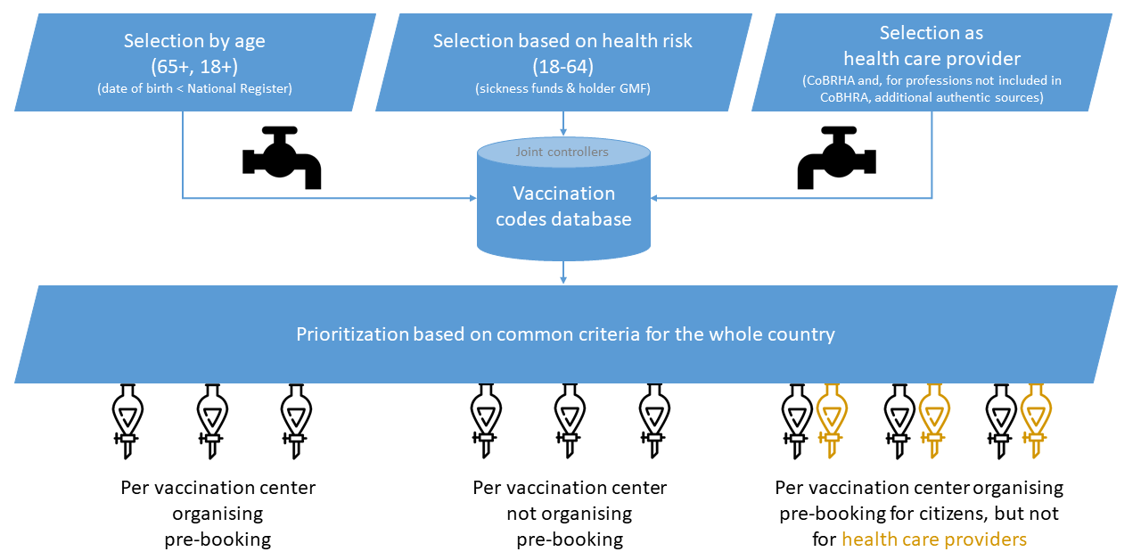
Vaccinatie

Slide 23
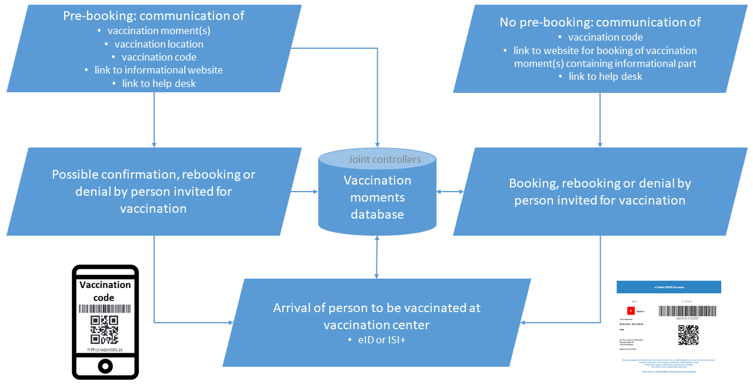
Vaccinatie

Slide 24


Vaccinatie: process en hergebruik
Sciensano
Vaccinnet
National Register
IUAM
API gateway
ConsultRN
CoBRHA
Regions
National Intermutual College
Doctors
Vaccination Codes Database
Inivitation & booking
system
Vaccination centers
Hospitals
Pharmacies
Last minute
invitation system

Slide 25
Vaccinatie: een paar cijfers
Vaccination Codes Database
  primaire vaccinatie
    10,2 M burgers uitgenodigd
    9 M burgers gevaccineerd
  39,2 M berichten werden verstuurd
    verschillende kanalen: brieven, e-mails, SMS
    eerste uitnodiging & herinnering
    verschillende campagnes: primaire vaccinatie, extra dosis & booster
API oproepen: ~1.1 M per dag tijdens werkdagen

Slide 26
Wat hebben we geleerd ?
Bij de ontwikkeling van informatiesystemen in de sociale en de gezondheidssector wordt al jaren de nadruk gelegd op een solide, sectorbrede architectuur
  delen van infrastructuur en platformen
  hergebruik van gegevens, diensten en componenten beschreven in een publiek toegankelijke catalogus
  geïntegreerde dienstverlening aan eindgebruikers, ondersteund door API's
  participatieve governance bij de ontwikkeling van de systemen, tot op het niveau van de beleidsmakers
Dankzij deze aanpak konden de informatiesystemen en apps ingezet in de strijd tegen de COVID-19-pandemie zeer snel, tegen een lage kost en met een gepaste functionaliteit worden ontwikkeld, en flexibel worden aangepast in functie van de veranderende situatie en de evoluerende wetenschappelijke inzichten

Slide 27
Wat hebben we geleerd ?
Bepaalde processen zijn onder druk van de crisis aanzienlijk vereenvoudigd en nieuwe werkwijzen zijn ingeburgerd geraakt
  voorschrijven van testen door ruimere groep van artsen
  geïntegreerde ontsluiting van testresultaten voor artsen van collectiviteiten
  self assessment toepassingen
  raadpleging op afstand
  self service inzake afladen van quarantaine-attesten
  …
Op deze verworvenheden moet verder worden gebouwd voor
  verdere verhoging van toegevoegde waarde van toepassingen
  verdere vermindering van administratieve lasten
  inzet van ICT als enabler voor nieuwe soorten dienstverlening

Slide 28
Wat hebben we geleerd ?
Een aantal informatiesystemen en de gebruikswijzen zijn echter aanzienlijk vatbaar voor verbetering
  personal health viewer
    gebruiksvriendelijkheid
    veel verdergaande integratie met authentieke bronnen via APIs
    gestandaardiseerde werkwijzen inzake ontsluiting van gezondheidsgegevens over alle authentieke bronnen en hubs heen
  communicatie via SMS is niet optimaal
    te beperkte mogelijkheden (160 alfanumerieke karakters)
    te duur
    onvoldoende veilig
Degelijke mobiele apps zijn zeer succesvol
  Coronalert: 3,9 miljoen keer gedownload
  CovidSafe: 8,6 miljoen keer gedownload

Slide 29

Voorbeeld van nieuw initiatief: GovApp
Vervangt de SMS-berichten
Via deze GovApp
  informatie over COVID-19-beleid
  meldingen zoals CTPC-codes of hoogrisico-contacten
  andere informatie in de toekomst
Voordelen
  langere berichten
  beter beschermd tegen fraude of identiteitsdiefstal
  verzending volledig gratis
GovApp vraagt niet naar je identiteit
  mobiel nummer is de basis voor de communicatie
Bruikbaar op smartphones en tablets op basis van Android en iOS

Slide 30
Welke accenten krijgt het nieuwe actieplan 2022-2024 ?

Slide 31
5 doelstellingen
Verbetering van de gezondheid van de bevolking
Betere kwaliteitservaring van de zorg door de bevolking
Meer rechtvaardigheid in de samenleving met speciale aandacht voor de toegankelijkheid van de gezondheidszorg in brede zin (d.w.z. niet enkel financieel) en met inclusie van verschillende vormen van diversiteit
Verbeterd welzijn van de zorgprofessionals
Verhoogde kosteneffectiviteit, d.w.z. verhouding tussen ingezette middelen en gerealiseerde waarden

Slide 32
Doelgerichte benadering van de zorg
Persoon- en populatiegebaseerd en vraaggedreven
  welzijn en levenskwaliteit staan centraal (person & people centered)
Veelal context van meerdere chronische pathologieën
  ondersteuning door multidisciplinaire teams in een (naadloos) zorgcontinuüm
Gebaseerd op een actieve participatie van de zorgbehoevende persoon
  belangrijke rol voor zijn omgeving en leefgemeenschap
Sterk innovatiegedreven met o.a.
  empowerment en zelfmanagement
  evolutie naar gepersonaliseerde medicatie
  introductie van beslissingssystemen op basis van augmented intelligence

Slide 33
Doelgerichte benadering van de zorg
Gebruik processen en data
  in de individuele klinische opvolging en zorgbeslissingen
  op het vlak van gebruik van geaggregeerde data (real world data)
    ondersteuning van innovatie en ontwikkeling van health technologies
  op het vlak van population management en beleidsondersteuning
Focus op outcomegebaseerde financiering
  “pay for performance” en minder prestatiegebaseerde financieringsmechanismen
Nieuwe diensten met hoofdzakelijk als doel
  de kwaliteit en de continuïteit van de zorg
  de administratieve vereenvoudiging
Roadmap met concrete projecten is in uitwerking

Slide 34
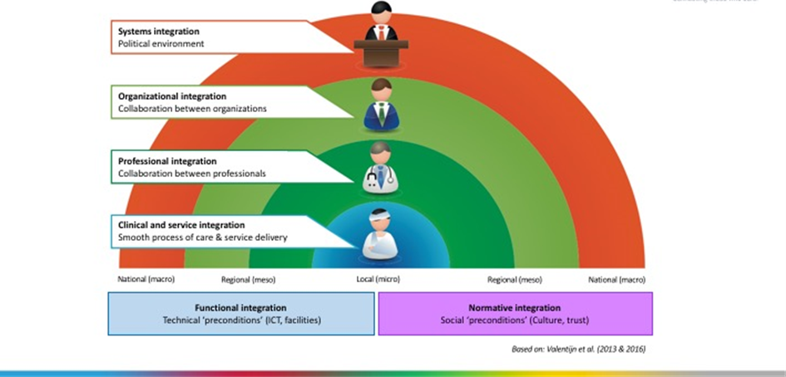
Doelgerichte benadering van de zorg

Slide 35
Belgian Integrated Health Record (BIHR)
Ondersteuning van empowerment van de burger/patiënt > essentiële bouwsteen
  gemeenschappelijke conceptuele visie
  aanleiding tot gedistribueerde systemen (in ziekenhuizen, bij zorgverleners, in de thuissituatie)
  volledig interoperabel en multidisciplinair wat betreft data, processen, organisatie en ondersteunende digitale diensten
Aandacht voor de integratie (technisch, procesmatig, data) van medische technologieën (wearables, mobile apps, …) op basis van principes zoals
  only once
  interoperabiliteit
  standaardisatie
  veiligheid en
  respect voor de privacy

Slide 36
Belgian Integrated Health Record (BIHR)
Wetgeving
  evaluatie van de wet op de patiëntenrechten in 2022
  lopende evaluatie van de wetgeving inzake gegevensbescherming
  kwaliteitswet
  European Health Data Space (EHDS) en EU Data Governance Act
  ontwikkeling van specifieke wetgeving noodzakelijk voor het opzetten van een Belgische Health Data Authority als access point voor secondary use binnen de EHDS
Integratie van essentiële instrumenten zoals BelRAI
  de opbouw van het patiëntendossier begint eigenlijk al voor de geboorte en zou vanaf dan systematisch opgevuld moeten worden door elkeen die met de burger/patiënt in contact komt t.e.m. het overlijden

Slide 37
6 Clusters
Kwaliteit, continuïteit en veiligheid van de zorg
Faciliteren van de uitwisseling van gegevens over zorg en gezondheid
Toegang tot gezondheidsgegevens voor zorgverleners
Optimaliseren en digitaliseren van administratieve verwerkingen
Innovatie en stimuleren van onderzoek en ontwikkeling
Empowerment van de burger over zijn/haar gezondheid

Slide 38
Enkele voorbeelden
Kwaliteit, continuïteit en veiligheid van de zorg
  elektronisch patiëntendossier (EPD) bij elke zorgverstrekker, inclusief link met caresets
  VIDIS
  BELRAI
  doorverwijzingen
  beslissingsondersteuning, oa inzake voorschrijven kiné, labo-onderzoeken en medische beeldvorming
Faciliteren van de uitwisseling van gegevens over zorg en gezondheid
  caresets
  Snomed CT
  metadata
  FHIR

Slide 39
Enkele voorbeelden
Toegang tot gezondheidsgegevens voor zorgverleners
  herziening van de toegangsmatrix en evolutie naar een paradigmashift
  empowerment van zorgverleners door
    opleidingen
    communicatie
Empowerment van de burger over zijn/haar gezondheid
  herziening van mijnGezondheidsportaal
Optimaliseren en digitaliseren van administratieve verwerkingen
  Mult-eMediatt
  voorzetting van MyCarenet
    uitbreiding tot andere sectoren en beschikbaarstelling van dienstenpakketten
    implementaties voor de geregionaliseerde sectoren
    overzicht van de strategische krijtlijnen zal vóór juli worden voorgelegd aan de IMC
  eBirth

Slide 40
Enkele voorbeelden
Innovatie en stimuleren van onderzoek en ontwikkeling (secondary use)
  toegang tot geanonimiseerde en gepseudonimiseerde gegevens
  FAIR-principe (findable, accessible, interoperable, reusable)
  open data en big data
  artificiële intelligentie
  Health Data Authority
    coördinerende instantie
    master data management
    documentatie van gegevensbronnen
    opleiding van gebruikers en analisten
    waarborgen transparante, vertrouwensvolle, deontologisch en ethisch correcte verwerking
    …
  Cobrha+
  gezondheidszorg op afstand

